Slide 1
Секреты профессионалов: развитие организационной компетентности педагогов в проведении режимных моментов
МОУ «Городской центр развития образования»,
Клуб инноваций и творчества победителей конкурса
профессионального мастерства педагогов дошкольного образования – «КИТ»
16 октября 2018 г.

Slide 2
Организация сна детей
Подготовка ко сну
Сон
Подъём

Slide 3
«Хрупкие элементы»
детского сна

Slide 4
Требования к организации сна детей

Slide 5
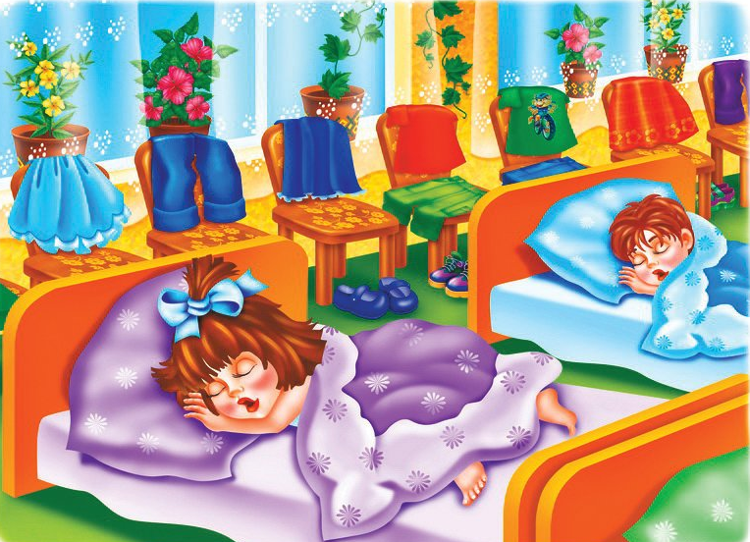

Slide 6
Методические и санитарно-гигиенические требования к организации сна детей
Снижение температуры воздуха
в спальне на 2-4 градуса
Закрытые окна в любое время года!
Отсутствие посторонних шумов
Индивидуальный подход
Спокойная атмосфера
Формирование культурно-гигиенических
навыков
Спокойная музыка, пение, приговорки
Удобная и правильная поза ребёнка
Забота и внимание воспитателя
к эмоциональному состоянию каждого
ребёнка
Присутствие педагога в спальне
на протяжении всего тихого часа

Slide 7
Задачи:
способствовать развитию умения принимать удобную позу, расслабляться в постели;
развивать представления о возможных причинах пробуждения (жажда, витальные потребности, ощущения холода или жары, страшный сон, завершение периода сна), адекватном поведении при внезапном пробуждении;
развивать умение самостоятельно удовлетворять свои потребности (сходить в туалет, укрыться, если замерз) в моменты внезапного пробуждения;
формировать представления о правилах поведения при внезапном пробуждении, развивать умения тихо вести себя, проявляя бережное отношение ко сну сверстников.

Slide 8
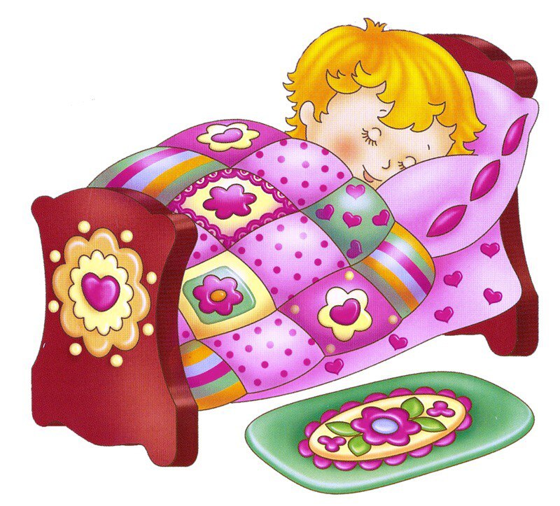
Достижения ребёнка

Slide 10
Разнообразие средств закаливания

Slide 12
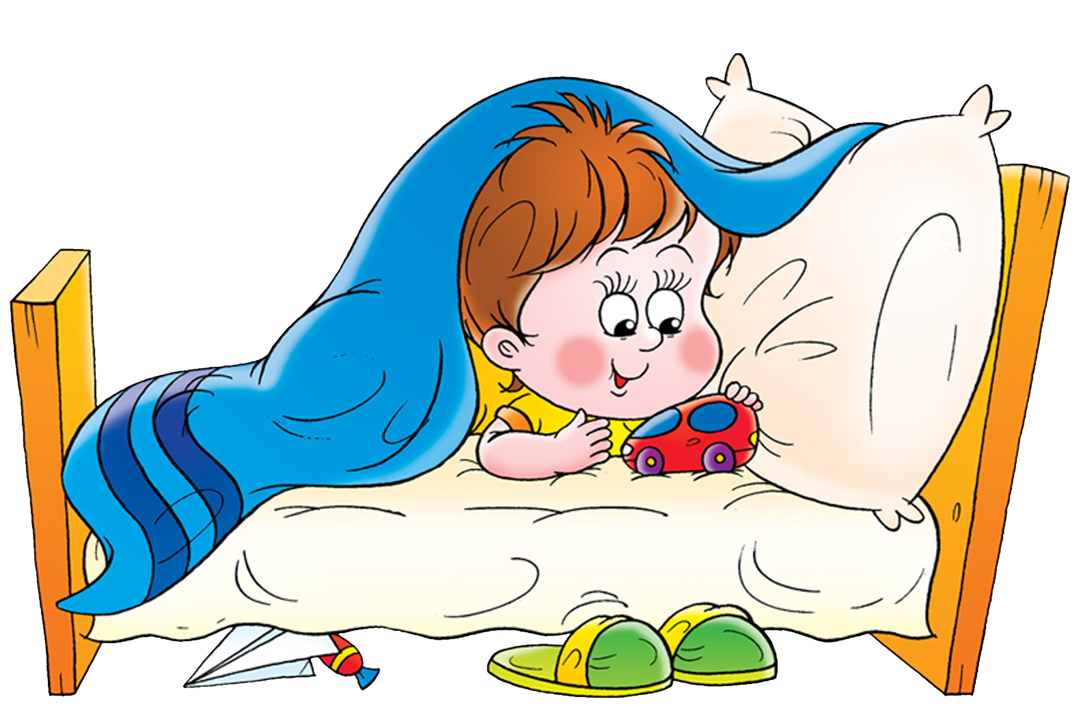
Ребёнок не спит…

Slide 13
Спасительные
методы и приёмы
Музыкотерапия
Чтение
Вопросы-предположения
Объяснение
Игровые приёмы
Обещание сюрприза
Волшебные предметы, персонажи

Slide 15
Дрёма

Slide 16
Видео 1

Slide 17
Видео 2

Slide 18
Только при учёте
и реализации
всех требований
организация сна детей
окажется эффективной!

Slide 19
Уход домой

Slide 20
Ситуация 1
Ребёнок бежит к родителям

Slide 21
Что делать?
Приготовить сюрприз
Поиграть
Предложить воображаемую ситуацию
Объяснить

Slide 22
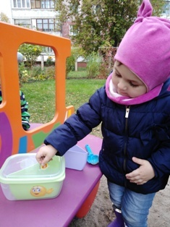
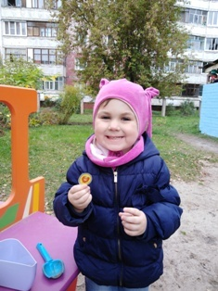
Маленькие хитрости

Slide 23
Маленькие хитрости

Slide 24
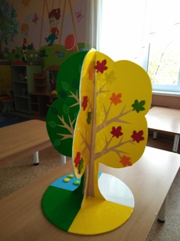
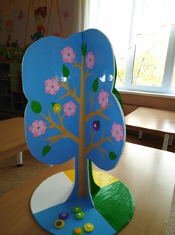
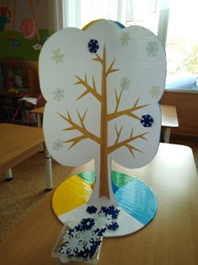
Маленькие хитрости
Фото дерева

Slide 25
Ситуация 2
Родителям нужно в группу

Slide 26
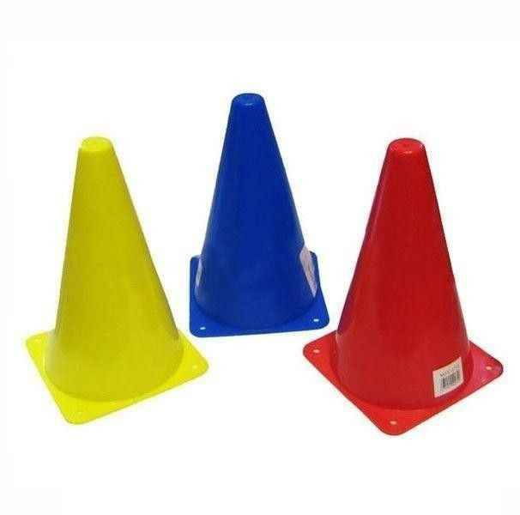

Slide 27
Ситуация 3
Родители «отвлекают» беседами

Slide 28
АКТИВНОСТЬ
ВЗАИМОДЕЙСТВИЕ
ТВОРЧЕСТВО

Slide 29
Спасибо за внимание!

